Slide 1
Chapter 5
设备管理

Slide 2
一、设备管理的必要性
5.1设备管理的引入
设备种类繁多，特性（速率、传送单位、容许操作）各异
设备驱动、控制、分配复杂，用户难以胜任
设备速率与CPU速率相差很大，如何提高效率
Notes:
1）种类多-举例，串行口、打印机速度，硬盘速度，RAMDISK速度
2）硬盘的机个寄存器，串口的几个寄存器等等
3）缓冲
将共性的东西抽出来，提供好公共服务

Slide 3
二、设备管理的目标
方便性：使用户摆脱具体的、复杂的物理设备特性的束缚，灵活方便地使用各种设备
并行性：充分发挥设备和主机的效率，使CPU与设备高度并行工作
    （IO缓冲和IO控制方式）
均衡性：防止设备忙闲不均情况，合理分配设备
无关性：用户程序独立于具体设备
Notes:
与OS目标一致的：方便性（无关性），并行性（有效性、均衡性）

Slide 4
三、设备管理的功能
监视所有设备的状态
制定设备分配策略，实现设备合理分配和回收
设备的驱动和处理
数据缓冲
Notes:
设备管理就是要用设备，而且要用好
各举反例
1）监视——了解设备状态。给你一批工人，不知道他们在不在工厂
2）分配使用，“产权问题”。给你一批工人，很多经理一起使用
3）使用方法。一批工人，说不通语言，用不同手机、电话
4）速度。复印的工人要经理一张一张纸提交

Slide 5
一、I/O设备
5.2I/O系统
1、按传输速率分类
低速设备：1kByte/s以下，如键盘、鼠标
中速设备：1k-100kB/s，如打印机
高速设备：100Kb/s以上，磁盘机
That’s yet another reason to like Intel’s recent announcement of a new generation of Solid State Disk (SSD) drives, aimed at HPC (high-performance computing) and ‘big data’ applications. The new Intel SSD DC S3700 series is a 6GB/s SATA-compatible drive, available in 2.5” footprints up to 800GB and 1.8” up to 400GB, able to read from sequentially at 500MB/s and push out 75,000 4K blocks on random reads, and about half that on random writes (75000/36000 IOPS).

Slide 6
一、I/O设备
2、按信息交换的单位分类
块设备：信息的存取以数据块为单位，如磁盘
    可定位寻址
字符设备：用于无结构的数据I/O，如键盘、打印机
    只可串行读写

Slide 7
一、I/O设备
3、按设备的共享属性分类
独占设备：一段时间只允许一个用户使用
共享设备：可同时（并发）允许多个用户使用
虚拟设备：采用虚拟技术将一物理设备变换为多个逻辑设备

Slide 8
一、I/O设备
4、按设备的外部特征分类
存储设备：存储信息的设备，如磁盘、磁带
输入设备：从外部向计算机输送数据，如键盘
输出设备：从计算机向外部输送数据，如打印机
    用户数据的传送方向，控制、状态等信息仍双向交互

Slide 9
一、I/O设备
5、设备与控制器之间的接口
数据信号线
控制信号线
状态信号线
I/0设备
数据信号线
缓冲
转换器
至控制器
状态信号线
控制信号线
控制逻辑

Slide 10
二、设备控制器
CPU与I/O设备之间的接口（数据访问）
设备控制器用地址（数据寄存器地址、状态寄存器地址、控制寄存器地址）进行识别
    初始化时BIOS完成设备识别并建立地址空间
一个设备控制器可挂多个设备

Slide 11
二、设备控制器
1、组成
CPU与控制器接口
控制器与设备接口
控制器与设备接口1
数据线
数据线
数据寄存器
控制线
控制线
控制寄存器
状态线
:
状态线
状态寄存器
I/O逻辑
控制器与设备接口n
数据线
控制线
地址线
状态线

Slide 12
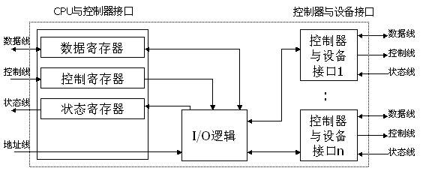
二、设备控制器
2、基本功能
接收和识别命令
标识和报告设备的状态
数据交换
地址识别
数据缓冲
差错控制

Slide 13
三、I/O通道
通道是一种特殊的处理机，具有执行I/O指令的功能，但通道必须与CPU共享内存
1、单通路I/O通道
设备与计算机之间只有一条通路
设备
控制器
I/O通道1
控制器
计算机
控制器
I/O通道2
控制器

Slide 14
三、I/O通道
2、多通路I/O通道
设备与计算机之间有多条通路
设备
I/O通道1
控制器
计算机
I/O通道2
控制器

Slide 15
四、总线I/O系统
总线I/O系统结构
磁盘驱动器
打印机
CPU
存储器
磁盘控制器
打印机控制器
…
其它控制器
系统总线
CPU通过北桥连接PCI总线控制器
PCI总线控制器，发现设备（桥构成树状）、分配物理地址空间、分配中断共享中断

Slide 16
一、程序I/O方式
5.3 I/O控制方式
由CPU采用循环查询的方式直接控制I/O
N
数据准备好？
Y
读/写数据(一般一个字节)
N
传送完成？
Y
Notes:
从前面看来，软件就需要去读些“控制其中的寄存器”完成操作就好了。
但实际上还涉及效率问题——IO控制方式。

Slide 17
二、中断方式
CPU启动I/O后，继续其它工作，等I/O设备数据准备好后，再将数据读入/写出
CPU做其它工作
（含进程切换）
启动I/O
中断
读/写数据(一般1个字节)
N
传送完成？
Y
驱动程序←→调用进程
Notes:
驱动程序会向OS注册一个中断服务程序，OS要提供中断管理代码、注册代码
应用程序发出IO后，驱动程序（内核态代码）会将进程阻塞

Slide 18
三、DMA方式（含中断机制）
CPU启动I/O后，由DMA设备控制器自动完成一块（连续）数据的读写工作，CPU可以继续其它工作，等I/O设备完成数据块读/写工作后，再作后续处理
CPU做其它工作
（含进程切换）
启动I/O，读/写块数据
中断
（进程状态切换）
后续处理
Notes:
数据传送方式也不要CPU参与，以提高CPU有效利用
发出IO后，阻塞，中段到达后，发DMA命令，等待下一个中断到达？？

Slide 19
四、I/O通道方式
CPU启动I/O后，由I/O通道设备控制器自动完成一组数据块（离散）数据的读写工作，CPU可以继续其它工作，等I/O设备完成一组数据块读/写工作后，再作后续处理
CPU做其它工作
启动I/O，读/写一组块数据
中断
后续处理

Slide 20
一、引入缓冲的原因
5.4缓冲管理
缓和CPU与I/O设备间速度不匹配的矛盾
硬件缓冲区减少对CPU的中断频率，放宽对中断响应时间的限制；驱动程序缓冲区则进一步减少对进程（IO系统调用函数）干扰
提高CPU与I/O设备之间的并行性
  如打印队列缓冲

Slide 21
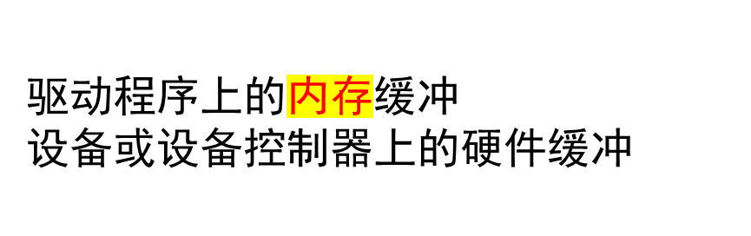
二、缓冲管理方法
缓冲管理方法主要有四种
1.单缓冲
2.双缓冲
3.循环缓冲
4.缓冲池
Notes:
缓冲方式涉及到周转

Slide 22
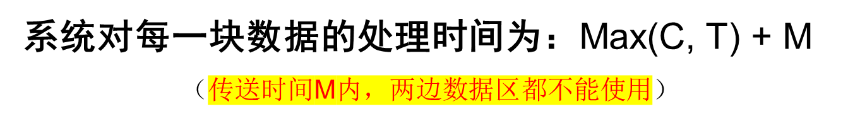
三、单缓冲
当用户进程发出一I/O请求时，OS在内存中为进程分配一缓冲区
用户进程
操作系统
处理(C)
传送(M)
输入(T)
I/O设备
Notes:
用户缓冲区域与处理数据，
操作系统缓冲区用于与设备间的通信
画出流水时空图（注意T要比较长）

Slide 23
四、双缓冲
当用户进程发出一I/O请求时，OS在内存中为进程分配两个缓冲区
整体数据率要相当
用户进程
操作系统
处理(C)
传送(M)
输入(T)
I/O设备
系统对每一块数据的处理时间为：Max(C+M, T)
Notes:
画出流水时空图（注意T要比较长），T可以比C+M要长才好

Slide 24
五、循环缓冲
当用户进程发出一I/O请求时，OS在内存中为进程分配多个缓冲区
整体数据率要相当
突发数据量大
用户进程
操作系统
I/O设备

Slide 25
六、缓冲池
由操作系统在内存中，专门开辟一个区间，作为所有用户进程的公用缓冲区
公用缓冲区分成若干个大小（一般为块的大小）相等的缓冲块
将缓冲块分成
  空闲块队列emq，
  输入块队列inq，
  输出块队列outq
Notes:
如果各个进程的缓冲区私有，则共享程度不高，利用率低

Slide 26
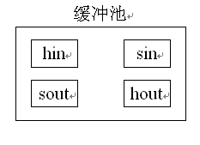
六、缓冲池－组成
将缓冲池分为四种工作缓冲区：
收容输入工作缓冲区hin
提取输入工作缓冲区sin
收容输出工作缓冲区hout
提取输出工作缓冲区sout
Notes:
注意缓冲区使用+同步关系

Slide 27

六、缓冲池－工作方式
1、收容输入工作方式
当输入进程需要输入数据时，调用Getbuf(emq)，从emq队列的队首摘下一空缓冲区，作为hin；
在hin中装满数据后，调用Putbuf(inq, hin)，将缓冲区
挂在输入队列
inq的队尾

Slide 28
六、缓冲池－工作方式
2、提取输入工作方式
当处理进程需要输入数据时，调用Getbuf(inq)，从inq队列的队首摘下一缓冲区，作为sin，处理进程从中提取数据；
数据提取完成后，调用Putbuf(emq, sin)，将缓冲区挂在空
闲队列emq的队尾

Slide 29
六、缓冲池－工作方式
3、收容输出工作方式
当处理进程需要输出数据时，调用Getbuf(emq)，从emq队列的队首摘下一空缓冲区，作为hout
在hout中装满数据后，调用Putbuf(outq, hout),将缓冲区
挂在输出队列
outq的队尾

Slide 30
六、缓冲池－工作方式
4、提取输出工作方式
当输出进程需要输出数据时，调用Getbuf(outq)，从outq队列的队首摘下一缓冲区，作为sout，输出进程从中提取数据
数据提取完成后，调用Putbuf(emq, sout)，将缓冲区挂在空
闲队列emq的队尾

Slide 31
5.5设备分配
在多道程序OS系统中，不允许用户自行使用系统设备
用户使用设备时，必须先申请
由OS按一定算法分配设备
Notes:
主要是“户口”

Slide 32
一、设备分配的数据结构
设备分配必须依据设备当前的情况
系统对设备或控制器进行控制所需要的信息以及设备或控制器的状态信息必须存储在一些具有一定数据结构的表格中
设备分配的数据结构主要有
  系统设备表，
  设备控制表，
  控制器控制表，
  通道控制表 等

Slide 33
二、设备分配
设备分配必须考虑设备的固有属性(独享/共享)
独享设备：必须依据一定的算法进行分配
共享设备：可以同时分配给多个进程使用
虚拟设备：可以同时分配给多个进程使用

Slide 34
二、设备分配
1、分配方式
静态分配：在进程运行之前分配，进程结束之后归还
动态分配：在进程运行过程中，需要时申请，由OS分配使用，使用完成之后立即归还
一般采用动态分配方式

Slide 35
二、设备分配
2、分配算法
先来先服务：按提出申请的先后次序，分配设备
优先级高者优先：按优先级高低分配设备

Slide 36
二、设备分配
3、安全性
安全分配方式：进程发出I/O申请后，即进入阻塞状态，直到I/O操作完成
优点：不会引起死锁
缺点：进程执行缓慢

Slide 37
二、设备分配
3、安全性
不安全分配方式：进程发出I/O申请后，继续运行；如果还需要I/O设备，再提出申请
优点：进程执行较快
缺点：可能造成死锁（因此必须先进行安全性分析）

Slide 38
三、设备独立性
设备独立性指应用程序独立于具体使用的物理设备
用户采用逻辑设备名称来使用设备
由系统在实际使用时，实现逻辑设备到物理设备的映射
Notes:
设备无关性

Slide 39
四、SPOOLing技术
SPOOLing (Simultaneous Peripheral Operating On-Line)指假脱机操作
由系统中的两个专门负责I/O的进程，模拟I/O外围机的功能，实现（假）脱机输入/输出
Notes:
联机——CPU参与，脱机-CPU不参与

Slide 40
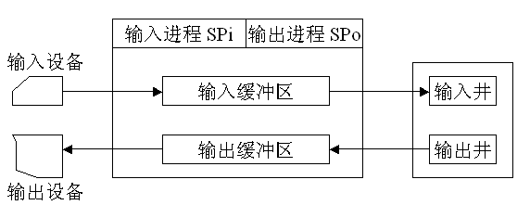
四、SPOOLing技术－系统组成
1、输入井和输出井
在磁盘上开辟的两个大的存储空间。
输入井是模拟脱机输入时的磁盘，用于收容I/O设备输入的数据
输出井是模拟脱机输出时的磁盘，用于收容用户进程的输出数据

Slide 41
四、SPOOLing技术－系统组成
2、输入缓冲区和输出缓冲区
在内存中开辟的两个缓冲区。
输入缓冲区用于暂存由输入设备送来的数据，以后再传送到输入井
输出缓冲区用于暂存由输出井送来的数据，以后再传送到输出设备

Slide 42
四、SPOOLing技术－系统组成
3、输入进程SPi和输出进程SPo
输入进程SPi模拟脱机输入时的外围控制机，实现将用户要求输入的数据从输入设备，通过输入缓冲区再送到输入井的控制功能
输出进程SPo模拟脱机输出时的外围控制机，实现将用户要求输出的数据从输出井，通过输出缓冲区送到输出设备的控制功能

Slide 43
四、SPOOLing技术
2、系统特点
提高I/O速度，提高I/O设备的使用效率
将独占设备改造为共享设备（如打印机）
实现了虚拟设备功能

Slide 44
一、设备处理功能
5.6设备处理
设备处理程序也称设备驱动程序
接收独立性软件发来的抽象要求（如read, write等），转换为具体要求
检查用户I/O请求的合法性，检查设备的状态
发出I/O命令，启动I/O设备，完成指定操作
及时响应由控制器或通道发来的中断请求，并作出相应处理

Slide 45
二、设备驱动程序特点
是介于用户与设备之间的通信程序（一般包括设备驱动和设备中断处理两部分）
与I/O设备紧密相关
与I/O控制方式（中断、DMA等）紧密相关
部分程序用汇编编写

Slide 46
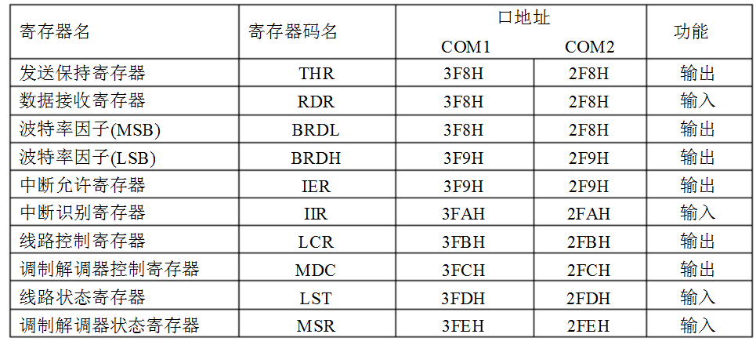
Linux驱动通用元素：
1文件系统接口：设备节点、读、写、打开、关闭、ioctl
2 数据传送：用户缓冲区检查、空间分配、缓冲管理、copy_from_user()/copy_to_user()
3 设备控制代码
4 同步机制：发起IO后阻塞、中断处理代码结束后恢复就绪

Slide 47
一、磁盘性能
5.7 磁盘存储器管理
1、提高磁盘I/O速度的主要途径
  选择性能好的磁盘
  采用好的磁盘调度算法
  设置磁盘高速缓冲区

Slide 48
一、磁盘性能
2、磁盘数据的组织
  每个磁盘由多个盘片组成
  每个盘片分两面
  每个盘面分为若干个磁道
  每个磁道分为若干个扇区
  内磁道数据密度大于外磁道数据密度
扇区
磁道

Slide 49
一、磁盘性能
2、磁盘数据的组织
每个磁道中一个扇区的数据容量为512字节，总容量一般为600字节
17B 7B 41B 515B 20B
Gap1
ID Field
Gap2
Data Field
Gap3
Synch Byte
Track#
Head#
Sector#
CRC
Synch Byte
Data
CRC
1B 2B 1B 1B 3B 1B 512B 2B

Slide 50
一、磁盘性能
3、磁盘的类型
固定头磁盘 每个磁道上都有一个磁头(大容量磁盘采用)
移动磁盘 一个盘面仅有一个磁头(微机磁盘采用)

Slide 51
一、磁盘性能
4、磁盘访问时间
寻道时间Ts
将磁头位移至指定磁道经历的时间(约10-40ms)
Ts = m x n + s
s: 磁盘启动时间（约2ms）
m: 递进一个磁道时间（约0.2ms，高速<0.1ms）
n: 当前磁道与指定磁道距离

Slide 52
一、磁盘性能
4、磁盘访问时间
旋转延迟时间Tr
将磁头位移至指定扇区经历的时间
Tr = 1/(2r)
r: 磁盘旋转速度
对于硬盘，典型转速为90/s，Tr=5.55ms
对于软盘，典型转速为10/s，Tr=50ms

Slide 53
一、磁盘性能
4、磁盘访问时间
传输时间Tt
将数据读出/写入磁盘经历的时间
Tt = b/(rN)
r: 磁盘旋转速度
N: 单磁道上的字节数
b: 读出/写入的字节数

Slide 54
一、磁盘性能
4、磁盘访问时间
传输时间Tt
Tt = b/(rN)中，rN也称磁盘传输速率，目前，硬盘的传输速率可达80MB/s
如传送8KB数据，只需要0.1ms

Slide 55
一、磁盘性能
4、磁盘访问时间Ta
Ta = Ts + Tr + Tt
磁盘访问时间Ta，主要由寻道时间Ts和旋转时间Tr决定，一般为20ms
在大容量磁盘中，由于磁道数较多，Ts是影响磁盘性能的主要因素
将同一文件的数据块集中存放，可降低Ta

Slide 56
二、磁盘调度算法
磁盘是共享设备
当有多个进程都要求访问磁盘时（存在一个访问磁盘序列），需要磁盘调度算法
磁盘访问时间中，最费时的是寻道时间，因此，采用好的磁盘调度算法，对提高磁盘的性能有很重要的作用

Slide 57
二、磁盘调度算法
1、先来先服务（FCFS）
依据进程请求访问磁盘的先后次序进行调度
请求访问次序
磁道号
真正访问次序
移动距离(磁道数)
1
55
1
45
2
58
2
3
3
39
3
19
4
18
4
21
5
90
5
72
6
160
6
70
7
150
7
10
当前磁道为100#
8
38
8
112
9
184
9
146
平均寻道时间
55.3磁道

Slide 58
二、磁盘调度算法
1、先来先服务（FCFS）
优点： 简单，每个请求都能依次得到处理
缺点： 平均寻道距离较大

Slide 59
二、磁盘调度算法
2、最短寻道时间优先（SSTF）
依据访问磁道与当前磁道最近原则
请求访问次序
磁道号
真正访问次序
移动距离(磁道数)
1
55
3
3
2
58
2
32
3
39
4
16
4
18
6
20
5
90
1
10
6
160
8
10
7
150
7
132
当前磁道为100#
8
38
5
1
9
184
9
24
平均寻道时间
27.5磁道

Slide 60
二、磁盘调度算法
2、最短寻道时间优先（SSTF）
优点： 平均寻道时间较短
缺点： 因磁头有可能长期停留在某几个磁道附近(磁臂粘着)，会导致某些进程发生“饥饿”现象

Slide 61
二、磁盘调度算法
3、扫描调度算法（SCAN）
依据磁头移动方向及访问磁道与当前磁道距离最短两个原则
磁头移动方向为…，向外，然后向内，再向外，…一直循环往复
例如：当前磁头正在100号磁道上服务，并且刚刚完成了95号磁道的请求，说明磁头移动方向向外

Slide 62
二、磁盘调度算法
3、扫描调度算法（SCAN）
依据磁头移动方向及访问磁道与当前磁道距离
请求访问次序
磁道号
真正访问次序
移动距离(磁道数)
1
55
6
3
2
58
5
32
3
39
7
16
4
18
9
20
5
90
4
94
6
160
2
10
7
150
1
50
当前磁道为100#
且方向向外
8
38
8
1
9
184
3
24
平均寻道时间
27.8磁道

Slide 63
二、磁盘调度算法
3、扫描调度算法（SCAN）
优点： 不会出现进程“饥饿”现象 平均访问寻道时间较短
缺点： 与磁头近但在磁头运动反方向的磁道等待时间长 磁头仍存在小概率长期停留在同一磁道上(磁臂粘着)

Slide 64
二、磁盘调度算法
4、循环扫描调度算法（CSCAN）
到达最外磁道后，返回最小磁道开始SCAN算法
请求访问次序
磁道号
真正访问次序
移动距离(磁道数)
1
55
7
16
2
58
8
3
3
39
6
1
4
18
4
166
5
90
9
32
6
160
2
60
7
150
1
50
当前磁道为100#
且方向向外
8
38
5
20
9
184
3
24
平均寻道时间
27.5磁道

Slide 65
二、磁盘调度算法
4、循环扫描调度算法（CSCAN）
优点： 不会出现进程“饥饿”现象 平均访问寻道时间较短 最长等待时间较SCAN短（一半）
缺点：
磁头仍存在小概率长期停留在同一磁道上(磁臂粘着)

Slide 66
二、磁盘调度算法
5、FSCAN算法
将磁盘访问请求进程分成两个队列:当前申请队列和扫描期间申请队列
用SCAN或CSCAN算法处理所有当前申请队列中进程对磁盘的访问请求
将扫描期间申请队列中的进程,移入当前申请队列
    只处理某一时段的有限个请求，
    不会持续出现大量同一磁道请求。

Slide 67
二、磁盘调度算法
6、N-Step-SCAN算法
将磁盘访问请求进程分成若干个长度为N的子队列
依次按FCFS算法处理这些子队列
每个子队列中的进程请求,则按SCAN或CSCAN算法进行调度处理

Slide 68
二、磁盘调度算法
6、N-Step-SCAN算法
当N=1,则算法退化为FCFS
当N=∞,则算法退化为SCAN或CSCAN

Slide 69
三、磁盘高速缓存
提高访问速度的方法
改进文件的目录结构以及检索目录的方法，以减少文件的查找时间
选择好的文件存储结构，以提高对文件的访问速度
提高磁盘I/O速度，以提高对数据的传送速度

Slide 70
三、磁盘高速缓存
1、磁盘高速缓存形式
磁盘高速缓存指利用内存中的存储空间，暂存从磁盘中读出的一系列盘块中的信息
磁盘高速缓存是一组在逻辑上属于磁盘，而物理上是驻留在内存中的盘块
在内存中开辟一个单独的存储空间
磁盘高速缓存大小固定
把未被利用的内存，作为磁盘高速缓存
磁盘高速缓存大小动态变化

Slide 71
三、磁盘高速缓存
2、数据交付
进程需要的数据在磁盘高速缓存时，如何将这些数据送给进程
⑴、数据交付：将数据传送到进程指定内存区
对应于文件读、写
⑵、指针交付：将数据位置交付给进程
对应于文件映射内存

Slide 72
三、磁盘高速缓存
3、置换算法
当磁盘高速缓存满时，必须采用置换算法
置换算法主要有：
⑴、最近最久未使用算法LRU
⑵、最近未使用算法NRU（Clock算法）
⑶、先进先出算法（FIFO）

Slide 73
三、磁盘高速缓存
4、周期性写回磁盘
当采用LRU算法时，经常被使用的盘块数据，即使被修改过，也不会被写回磁盘
如果系统发生故障，则损失较大
每隔一段时间（如30秒），将修改过的盘块写回磁盘
    称为同步synchronization刷出flush

Slide 74
四、提高磁盘I/O速度的其它方法
1、提前读 依据局部性原理，将邻近的盘块提前读入内存
linux的address_space概念
2、延迟写 被修改过而且应该被换出的页面，不立即写回磁盘，而是挂在空闲缓冲区的链尾，当实际被分配给其它进程使用时，再写回磁盘

Slide 75
四、提高磁盘I/O速度的其它方法
3、优化物理块的分布
目的是使磁头移动距离最短
  分配磁盘盘块时，尽量将相邻或相近的盘块分配给同一个文件
  每次分配以簇（多个盘块）为单位

Slide 76
四、提高磁盘I/O速度的其它方法
4、虚拟盘
利用内存空间去仿真磁盘（即RAM盘）
虚拟盘的使用完全由用户控制，主要存储暂时文件

Slide 77
五、廉价磁盘冗余阵列（RAID）
1、并行交叉存取技术
将一簇中不同盘块中的内容分别放在不同磁盘的同一个位置（相同磁道和相同扇区）
1
2
N
…

Slide 78
五、廉价磁盘冗余阵列（RAID）
1、并行交叉存取技术
优点：
可以提高磁盘I/O速度
为磁盘容错提供可能

Slide 79
五、廉价磁盘冗余阵列（RAID）
2、RAID分级
RAID0级 只提供并行交叉存取技术
缺点： 如果一个磁盘损坏，则整个磁盘系统数据丢失

Slide 80
五、廉价磁盘冗余阵列（RAID）
2、RAID分级
RAID1级 提供磁盘镜像功能
RAID01 提供并行交叉存取能力和磁盘镜像功能
缺点： 效率太低（只有50%）

Slide 81
五、廉价磁盘冗余阵列（RAID）
2、RAID分级
RAID3级 提供并行交叉存取能力 利用一个磁盘作校验盘
优点： 效率高（N-1/N）

Slide 82
五、廉价磁盘冗余阵列（RAID）
2、RAID分级
RAID5级 提供并行交叉存取能力 校验信息以螺旋方式散布在所有数据盘上
优点： 效率高（N-1/N）

Slide 83
五、廉价磁盘冗余阵列（RAID）
3、RAID优点
可靠性高
单个被损坏的磁盘中的信息，可以由其它正常磁盘的数据恢复
磁盘I/O速度高（高N-1倍）
性能/价格比高

